Slide 1

Gestión para garantía del derecho a la educación: Articulación DSNBF – Dirección de Protección
Octubre 2025
www.icbf.gov.co

Slide 2

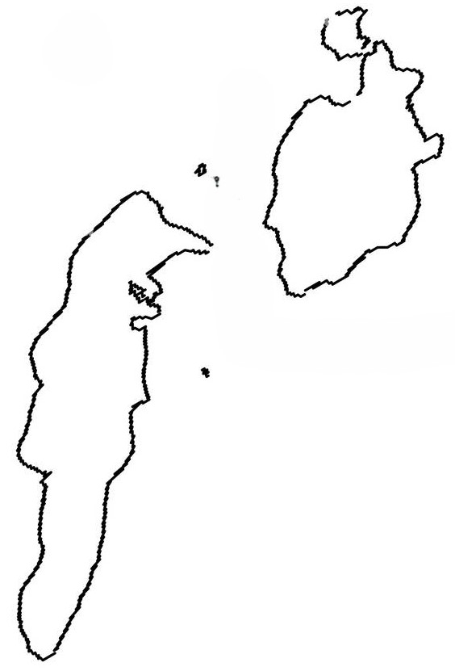

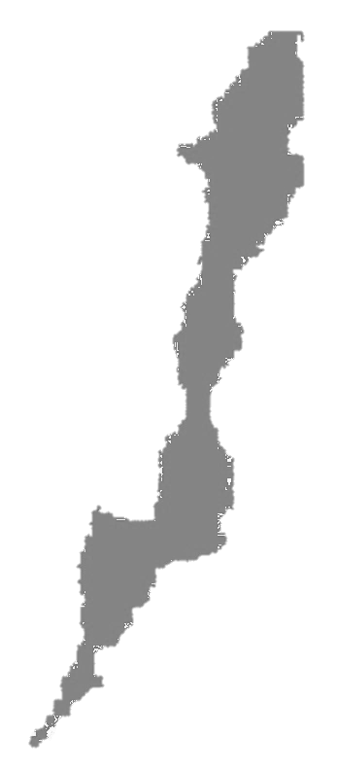
FOCALICACIÓN BARRERAS EDUCACIÓN – PROCESO ADMINISTRATIVO DE RESTABLECIMIENTO DE DERECHOS (PARD)
Guajira
Bolívar
Atlántico
Cesar
Norte de Santander
Antioquia
San Andrés y Providencia
Casanare
Santander
Chocó
Boyacá
Meta
Caldas
Tolima
Quindío
Huila
Cundinamarca
Valle del Cauca
Guaviare
Nariño
Vaupés
Putumayo
Caquetá
Bogotá
Amazonas
PÚBLICA
www.icbf.gov.co

Slide 3
FOCALICACIÓN BARRERAS EDUCACIÓN - SISTEMA DE RESPONSABILIDAD PENAL ADOLESCENTE (SRPA)
Magdalena
Guajira
Bolívar
Atlántico
Cesar
Córdoba
Norte de Santander
Antioquia
San Andrés y Providencia
Casanare
Santander
Boyacá
Meta
Caldas
Tolima
Bogotá
Risaralda
Quindío
Huila
Cundinamarca
Valle del Cauca
Guaviare
Nariño
Putumayo
Caquetá
Amazonas
* Esta focalización se actualizará a medida que se realice el análisis de la información obtenida a través del censo educativo y de la matriz de barreras
PÚBLICA
www.icbf.gov.co

